Slide 1
Neurónová sieť
Bc. Adam Martin Bartovič

Slide 2
Úvod
Výsledkom práce má byť neurónová sieť, ktorá bude na základe údajov ako krvný tlak ,cholesterol, tep srdca a ďalších atribútov bude u pacientov zisťovať srdcové ochorenie.
Neurónová sieť bola vytvorená v Python-e za pomoci knižnice Keras
Ako aktivačna funkcia bola použitá funkcia relu.

Slide 3
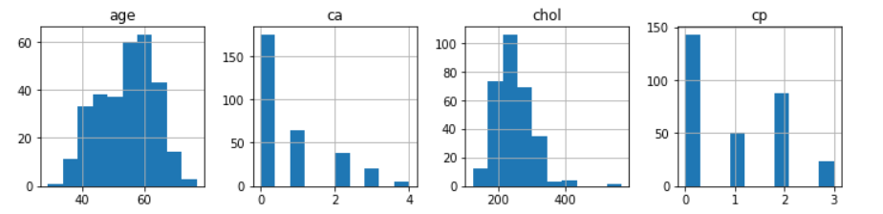
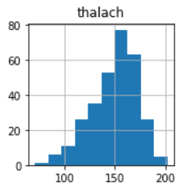
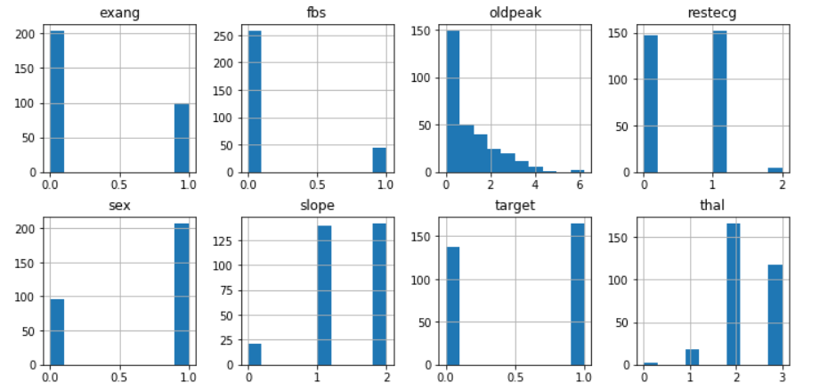
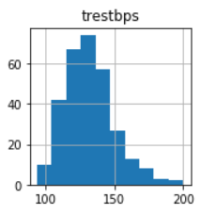
Problematika

Slide 4
Dataset
Dataset obsahuje informácie o 303 pacientoch nemocnice v Clevelende.
Informácie sú rozdelené do 14 kategórii
Age: vek v rokoch
Sex: (1=muz,0 = žena)
Cp: typ bolesti hrudníka(0=žiadna bolesť;1=typická angina;2=atypická angina;3=bolesť nevivodená anginou;4=asymptotická)
Trestbps: krvný tlak v pokoji
Chol: cholesterol
Fbs: hladina cukru v krvy na lačno >120(1=true;0=false)
Restecg: výsledok elektrokardiografu v pokoji (0=normal;1 vlnové abnormality;2=ukazujúce pravdepodobnú alebo definitívnu hypertrofiu ľavej komory sposobenú Estes)
Thalach: maximálny dosiahnutý tep srdca
Exang: cvičením vyvodená angina(1=áno;0=nie)
Oldpeak: Depresia vyvolaná cvičením vo vzťahu k odpočinku
Slope: Sklon vrcholového segmentu ST(1=stupajuci;2=plochy;3=klesajúci)
Ca: počet hlavných ciev zafarbených flourosopiou(0-3)
Thal: 3=normálne;6=pevná chyba;7= reverzibilna porucha
Target: 1(srdcove ochorenie) alebo 0 (bez srdcového ochorenia)

Slide 5
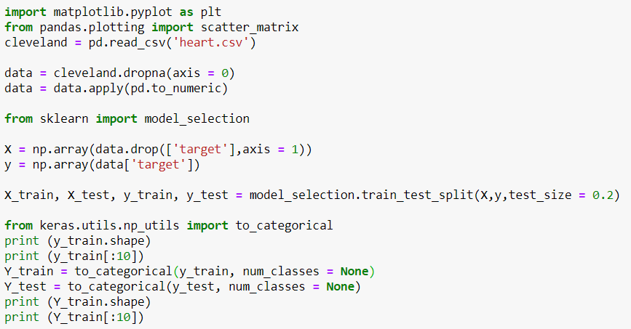
Načítanie datasetu, príprava dát
Načítanie datasetu pomocou knižnice pandas
Vymazanie riadku ktorý obsahuje prázdnu hodnotu, transformácia dát na čísla
Rozdelnie na vstupné a výstupné data.
Rozdelenie data na trénovacie a testovacie v pome 80%:20%
Konvertovanie matice, tak aby mala rovnaký pocet stlpcov ako je tried

Slide 6
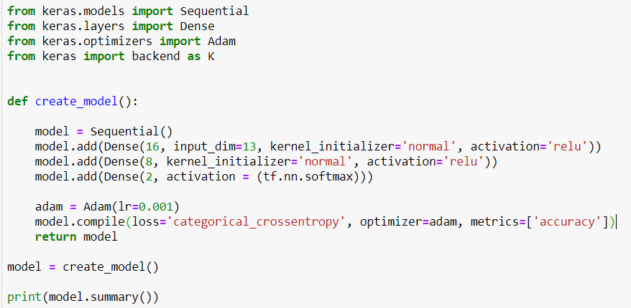
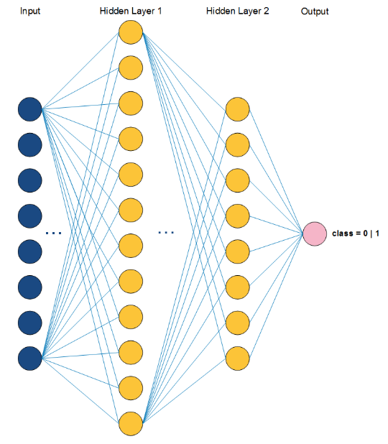
Vytvorenie modelu
Vytvorenie sekvenčného modelu.
Vytvorenie vrstvy (so 16 neurónmi a 13 vstupnými vrstvami,definovanie náhodnej počiatocnej hodnoty a použitie aktivačnej funkcie relu[vykazuje veľmi dobré výsledky])
Posledná vrstva má aktivačnú funkciu softmax, ktorý zovšeobecnuje sigmoid.
Optimalizátor Adam poskytuj oproti SGD presnejšie výsledky za cenu viacerých výpočtov.

Slide 7
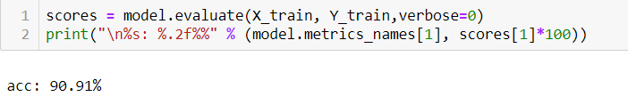
Trénovanie a presnosť neurónovej siete

Slide 8
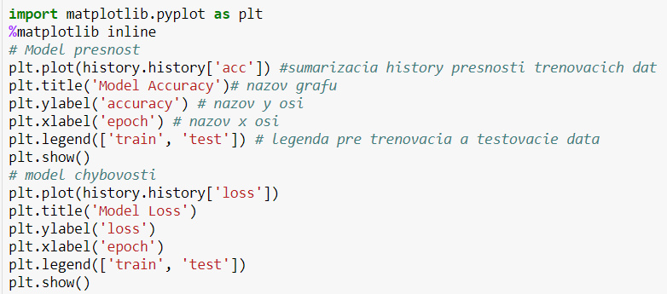
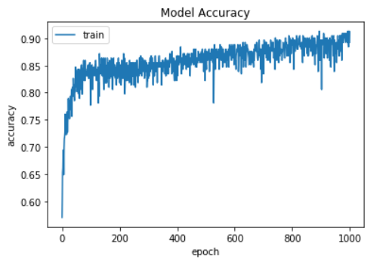
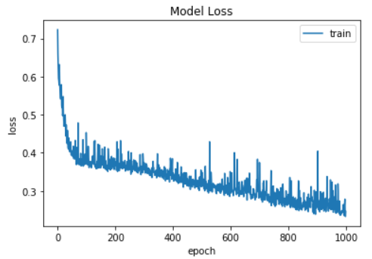
Grafy modelov

Slide 9
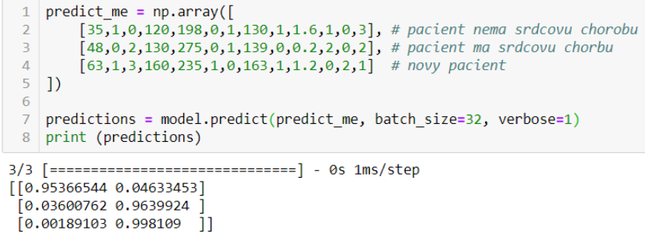
Predikcia nového pacienta

Slide 10
Zdroje
https://www.kaggle.com/ronitf/heart-disease-uci
https://keras.io/activations/
https://github.com/keras-team/keras/issues/2645
https://machinelearningmastery.com/evaluate-performance-deep-learning-models-keras/
https://books.google.sk/books?id=20EwDwAAQBAJ&pg=PA277&lpg=PA277&dq=model.add(Dense(8,+kernel_initializer%3D%27normal%27,+activation%3D%27relu%27))&source=bl&ots=lHdBbh8UW2&sig=ACfU3U0my7fsJTuIbnTTgnmTAHt-jWW5tA&hl=sk&sa=X&ved=2ahUKEwj3z-nJ8
http://faroit.com/keras-docs/1.2.2/getting-started/sequential-model-guide/vzhAhX3ThUIHaE3DNMQ6AEwBHoECAgQAQ#v=onepage&q=Adam&f=false

Slide 11
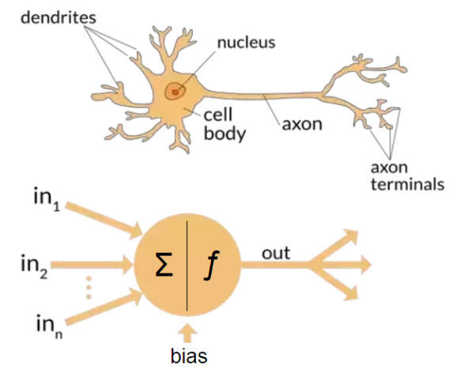
Ďakujem za pozornosť

